Slide 1
第五章 晶体中电子在电场和磁场中的运动
问题的提出
晶体中的电子在外加场的作用下—— 电场、磁场、掺入杂质势场等，如何描述电子的运动？
外场与晶体的势场相比弱许多，可用电子在晶体周期性势场中的本征态为基础进行讨论。

Slide 2
讨论均匀电磁场中晶体中电磁输运问题
方法一 ： 求解在外加势场 U 时电子的薛定谔方程
方法二 ： 满足一定条件下，将电子的运动近似当作经典粒子的运动来处理

Slide 3
§5.1 准经典运动
1. 波包和电子速度
量子力学中，对任意有经典类比的力学系统，如果对一个态的经典描述近似成立，用一个波包来描述这个态
粒子的坐标和动量满足量子力学测不准关系
粒子的波包构成
粒子在空间分布在 附近的 范围内，动量取值为 附
近的 范围内
波包中心 — 粒子中心，中心的动量 — 粒子的动量

Slide 4
波包的波函数
晶体中的波包由布洛赫波组成
以量子态 为中心的波包
令
很小
势场周期性函数近似表示
将能量 按泰勒级数展开

Slide 5
—— 小量
的取值范围
—— 波包函数

Slide 6
电子的概率密度分布函数

Slide 7
电子的概率密度分布函数
其中

Slide 8
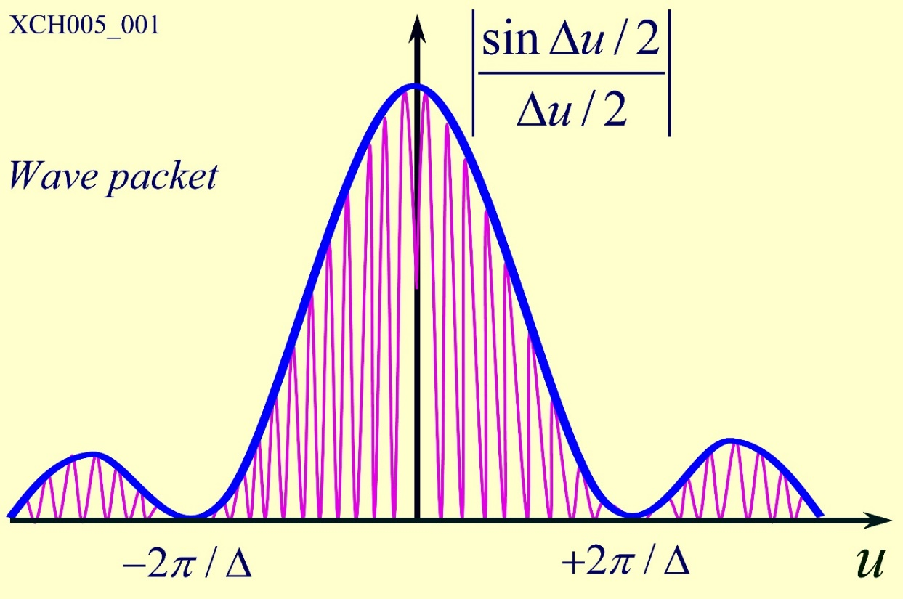
电子的概率密度分布函数
的曲线
波包的限度

Slide 9

电子的概率密度分布函数
u = v = w = 0
粒子中心位置

Slide 10
粒子的中心
k很小
粒子的速度
第一布里渊区
要求
—— 波包的限度
波包远远大于原胞, 在这一个限度里才能将电子看做是准经典粒子

Slide 11
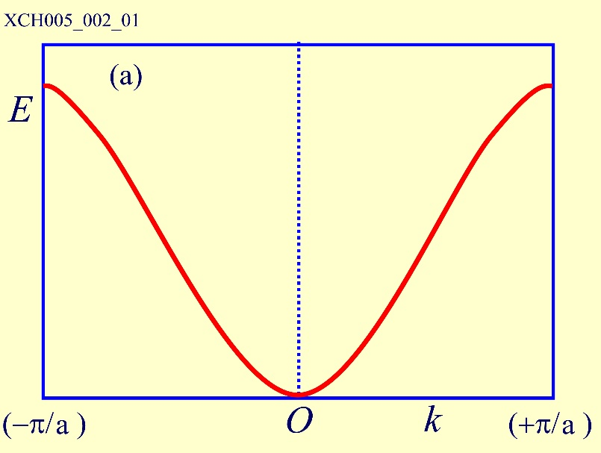
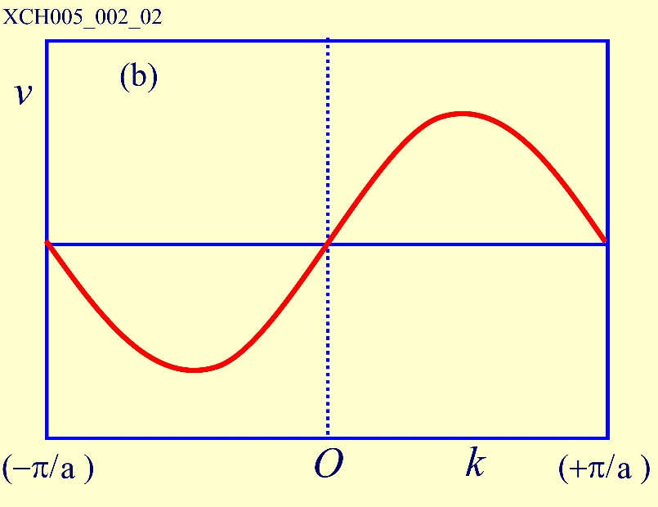
一维紧束缚模型
粒子的速度
电子的速度
能带底和能带顶，速度为零
速度最大

Slide 12
2. 在外力作用下电子（波包）状态的变化和准动量
外场力 对电子作功
电子能量的增量
根据功能原理
具有动量的性质，称为准动量

Slide 13
3. 加速度和有效质量
电子状态变化基本公式
电子的速度
电子的速度分量
电子的加速度分量

Slide 14
电子的加速度分量
将 代入
加速度分量的矩阵表示
与牛顿定律 比较
电子的倒有效质量

Slide 15
电子的加速度分量
将 代入
k_{x}, k_{y}, k_{z}选在张量主轴方向上
有效质量张量
有效张量 是一个张量，一般不相等

Slide 16
电子的加速度分量
将 代入
有效张量 是一个张量，一般不相等

Slide 17
紧束缚近似下，简单立方格子s能带的有效质量
在张量主轴方向上
可以验证
有效质量是波矢的函数

Slide 18
能带底部
能带顶部
布里渊区侧面中心的X点

Slide 19
晶体中的共有化电子的有效质量, m*一般是一个张量 ,是波矢 k的函数
一个能带底部附近，电子的有效质量总是正的，能带顶部附近，有效质量总是负的
晶体中电子运动同时受外力和晶体周期性势场力的作用
将周期性势场力的作用归并到晶体中电子的质量中
即m*包含了晶格周期场的作用，晶体中的电子对外力的响应，好比具有质量为m*的自由电子
电子通过与原子散射而交换动量
电子从晶格获得的动量大于付出给晶格的动量
电子从晶格获得的动量小于付出给晶格的动量

Slide 20
晶体中电子的动量
晶体中电子的动量形式
布洛赫波不是动量的本征态， 不是动量算符的本征值
赝动量 —— 准动量
在处理晶体中电子的输运问题，引入电子的有效质量和赝动量对于处理问题会带来很大方便

Slide 21
§5.2 恒定电场作用下电子的运动
一维紧束缚近似下，电子在恒定电场作用下的运动规律
电子的能量
电子的速度
有效质量

Slide 22
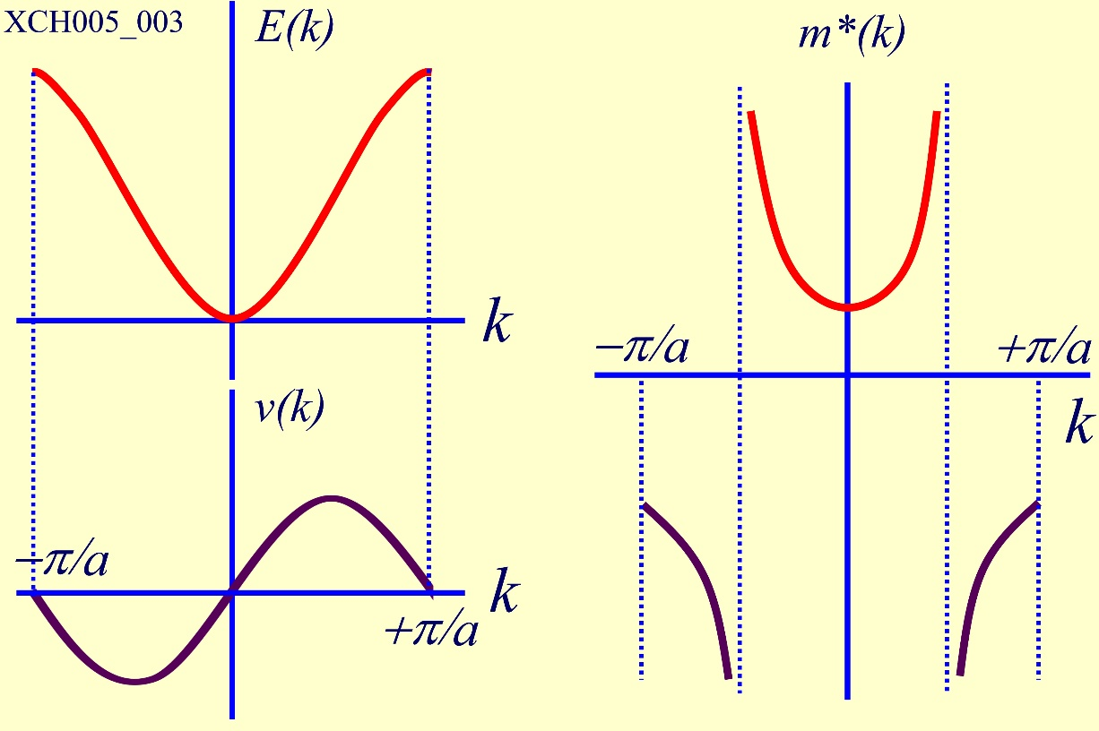
简约布里渊区能带、电子的速度和有效质量
能带底部
能带顶部

Slide 23
在外加电场作用下电子的运动
电场力 沿k轴的正方向（E沿k的负方向）
电子在k空间做匀速运动
电子的速度

Slide 24
电子的速度
电子的运动保持在同一个能带内，能量周期性变化
k空间简约布里渊区来观察，电子从 k=π/a移动出去，同时从 k= -π/a移动进来
t=0: k = 0，m* > 0 ， 外力作用使电子加速，v(k) 增大
k = π/2a
k > π/2a， m* < 0，电子做减速运动
k = π/a
电子到达能带顶部

Slide 25
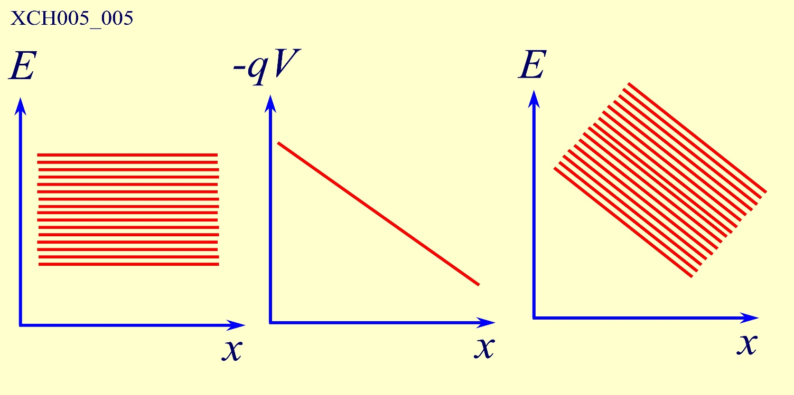
电子运动在实空间中的描述
能带的倾斜
外电场对电子能量本征值附加的能量, E沿 – x 方向

Slide 26

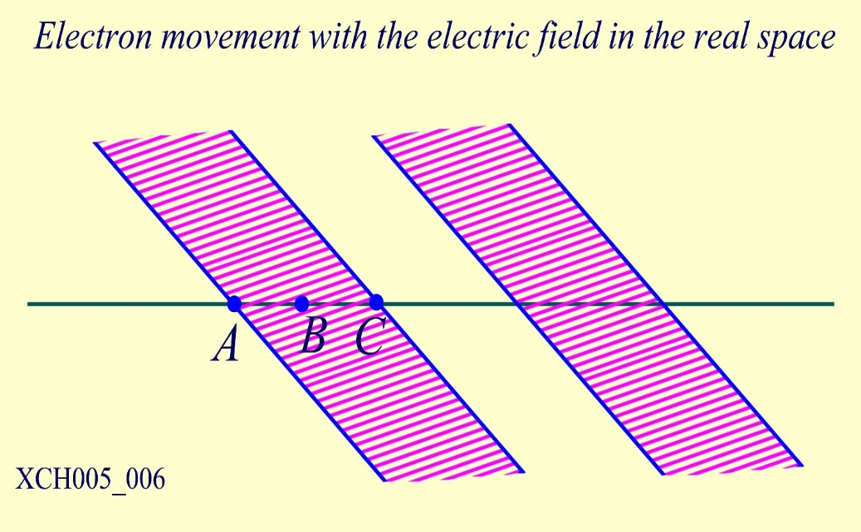
电子在实空间中运动的振荡
t=0电子由带底A点经过B点到达C点 ： k=0 到 k=π/a 的运动
在C点电子遇到带隙，相对于存在一个位垒，电子将被全部反射回来，电子由C点经过B点回到A点：k=-π/a 到 k=0 的运动
电子在运动的过程中，由于受到声子、杂质和缺陷的散射（碰撞），相邻两次散射之间的平均时间间隔为电子的平均自由运动时间：τ
如果τ 很小，电子来不及完成振荡运动就被散射破坏了

Slide 27
观察电子运动振荡的条件
ωτ >> 1（ω 振荡圆频率）
振荡圆频率
如果 a ≈ 0.3 nm, τ ≈ 10⁻¹³ s，则 E > 2×10⁷ V/m
在金属中无法实现，对于绝缘体早已被击穿
很难观察到电子的振荡，在一般电场下，在k空间电子只是发生了一个小位移，无法实现振荡

Slide 28
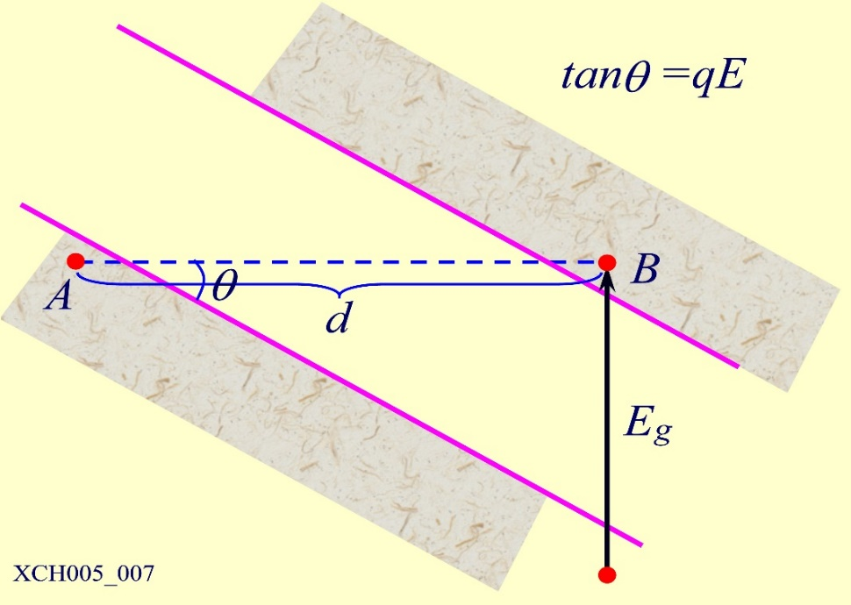
隧道效应
根据量子理论，电子可以发生势垒贯穿效应
其穿透位垒的几率
—— 位垒长度
当电场足够强时，若下面的能带被电子填充满，或者接近填充满，上面能带是空带可以接纳电子，此时电子有一定的几率从价带穿透带隙进入导带

Slide 29
§5.3 导体、绝缘体和半导体的能带论解释
从微观角度来看，所有固体都包含大量的电子，但电子的导电性却相差非常大
导体的电阻率
半导体的电阻率
绝缘体的电阻率
特鲁特关于一些金属导电电子数等于原子的价电子，数的假设是相当成功，其它一些固体却不是这样
导体、半导体和绝缘体的区别在哪里？

Slide 30
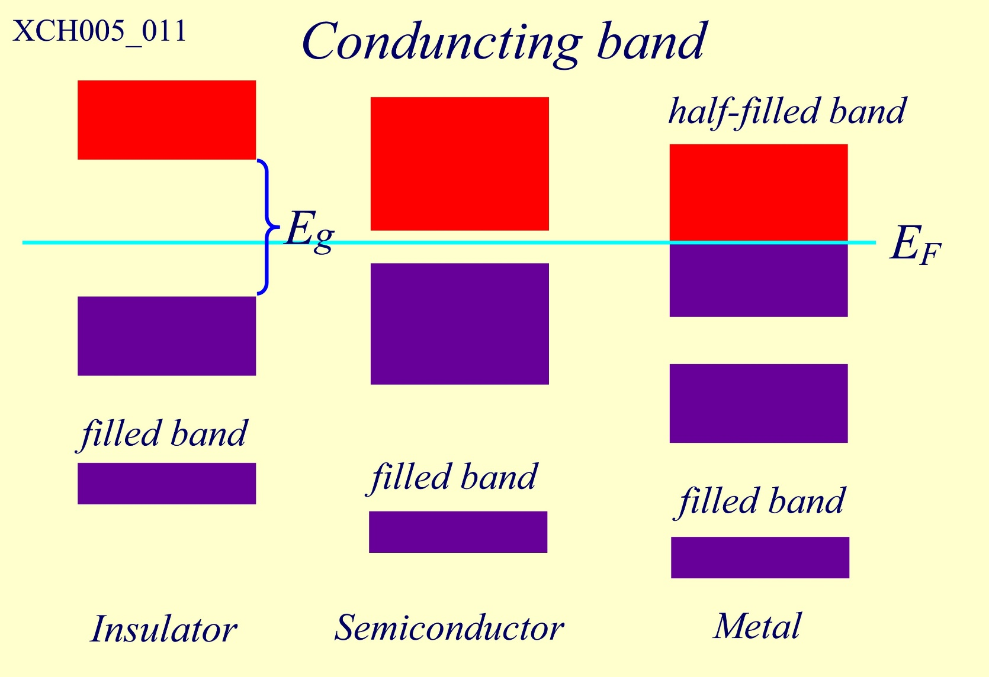
导体、半导体、绝缘体模型

Slide 31
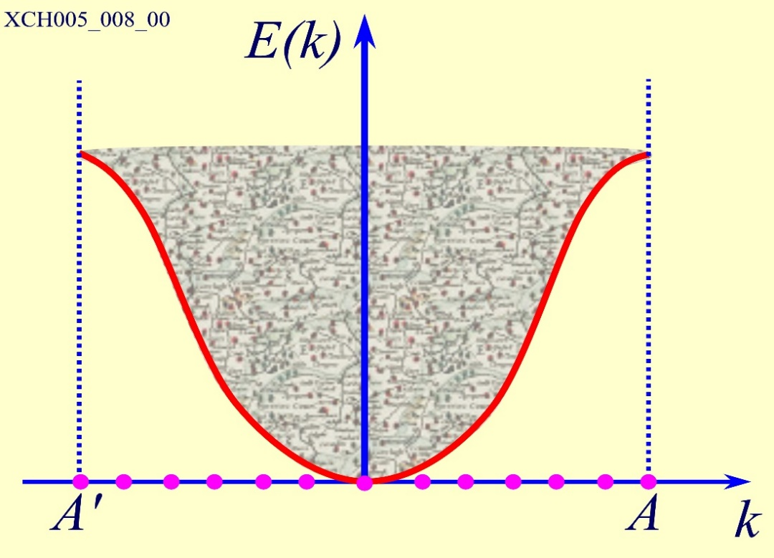
1. 满带中的电子对导电的贡献
在无外场时
电子能量是波矢的偶函数
状态和 状态中电子的速度大小相等、方向相反
波矢为 的电子的速度
波矢为 的电子的速度
每个电子产生的电流
热平衡状态下，电子占据波矢为 的状态和占据波矢为 的状态的几率相等
对电流的贡献相互抵消
晶体中的满带在无外场时，不产生电流

Slide 32
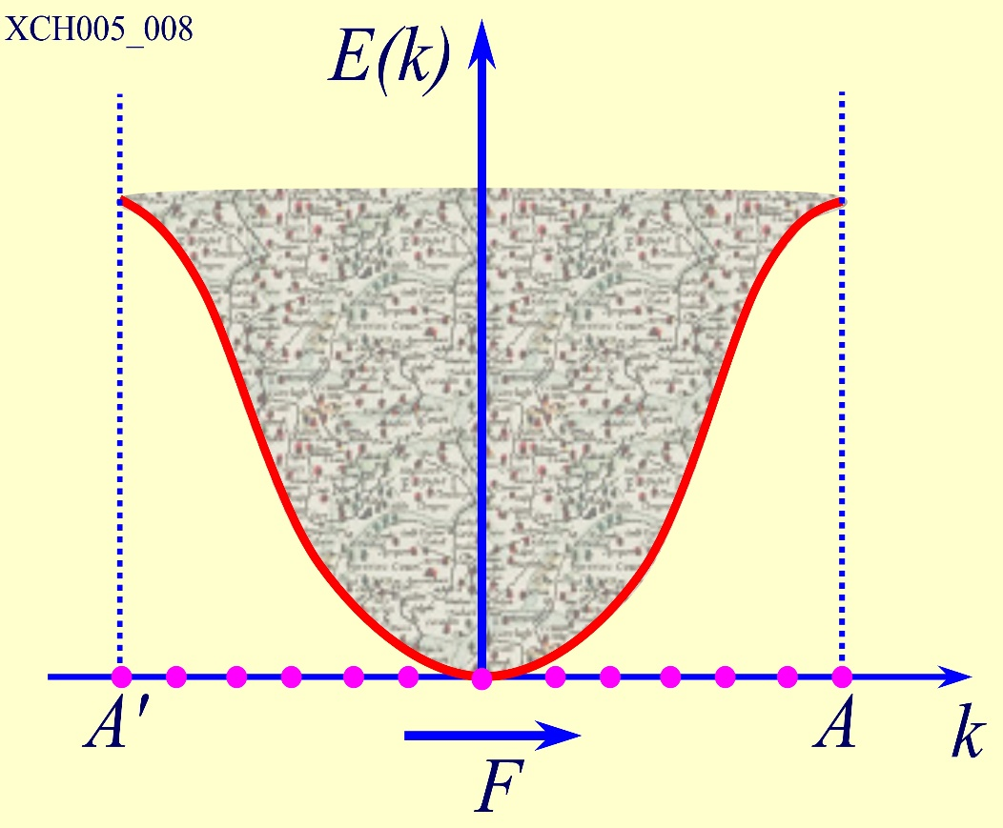
1. 满带中的电子对导电的贡献
在有外场 作用时
电子受到的作用力
电子动量的变化
所有电子状态以相同的速度沿着电场的反方向运动
满带的情形中，电子的运动不改变布里渊区中电子的分布, 满带中的电子不产生宏观的电流

Slide 33
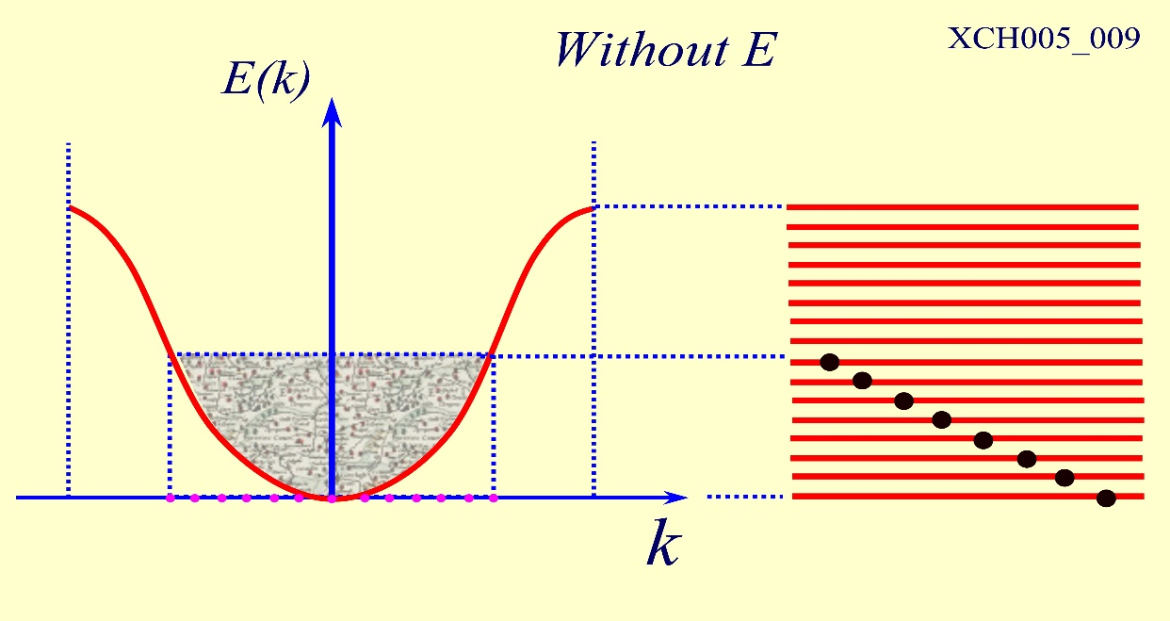
2. 导带中的电子对导电的贡献
在无外场时
虽然只有部分状态被电子填充，但波矢为 的状态和波矢为 的状态中电子的速度大小相等、方向相反，对电流的贡献相互抵消
热平衡状态下，电子占据两个状态的几率相等
晶体中的导带在无外场作用时，不产生电流

Slide 34
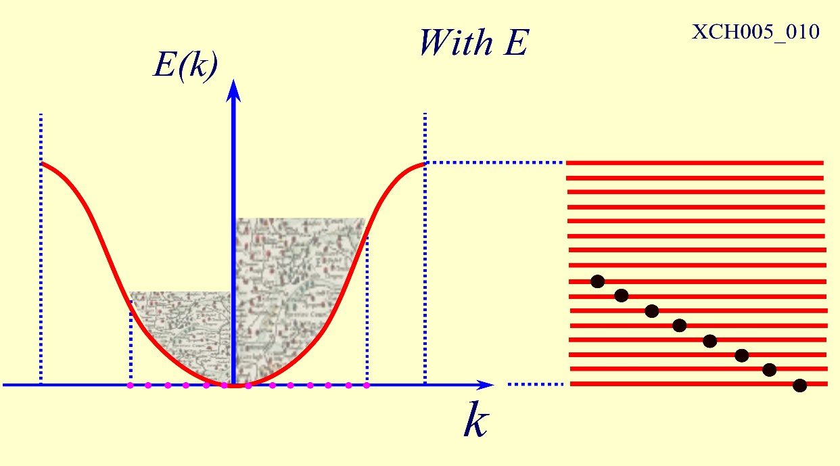
2. 导带中的电子对导电的贡献
在有外场作用时
导带中只有部分状态被电子填充，外场的作用会使布里渊区的状态分布发生变化
所有的电子状态以相同的速度沿着电场的反方向运动但由于能带是不满带，逆电场方向上运动的电子较多
在外场作用下，导带中的电子产生电流

Slide 35
绝缘体
原子中的电子是满壳层分布的，价电子刚好填满了许可的能带，形成满带，导带和价带之间存在一个很宽的禁带，在一般情况下，价带之上的能带没有电子，在电场的作用下没有电流产生
导体
在一系列能带中除了电子填充满的能带以外，还有部分被电子填充的能带 — 导带，后者起着导电作用，N个原胞构成的晶体，每一条能带能容纳的电子数为2N，为原胞数目的二倍
原胞中只有一个价电子的固体，Li(3)、Na(11)、K(19)、Cu(29)、Ag(47)，它们只填充半条能带 —— 导体
二价金属：Be(4)、Mg(12)、Zn(30)，原胞中有2个价电子，可以填满一个能带，但由于能带存在交迭，导致不满带的产生，仍然表现为导体

Slide 36
半导体
(Si：14、Ge：32)：禁带宽度较窄，约~2 eV以下
依靠热激发即可以将满带中的电子激发到导带中，因而具有导电能力
热激发到导带中的电子数目随温度按指数规律变化，半导体的电导率随温度的升高按指数形式增大
半金属
V族元素Bi、Sb、As: 三角晶格结构，原胞有偶数个电子
金属的导电性，能带的交叠
导电能力远小于金属，能带交叠较小，对导电有贡献的载流子数远远小于普通的金属

Slide 37
3. 近满带和空穴
近满带：满带中的少数电子受热或光激发从满带跃迁到空带中去，使原来的满带变为近满带
空穴： 描述近满带的导电性
设想近满带中只有一个 态没有电子
在电场的作用下，近满带产生的电流为近满带中所有电子对电流的贡献，总电流
如果在空的 中放入一个电子，近满带变为满带，总的电流为零
近满带的总电流相当于一个带正电q的粒子，以空状态 中电子的速度 所引起的

Slide 38
3. 近满带和空穴
作用于空状态中电子的洛伦兹力
电子加速度
正电荷q在电磁场中受到的力
外电磁场中，近满带电流的变化等同于一个带正电q，具有正质量⏐m*⏐的粒子

Slide 39
3. 近满带和空穴
当满带顶附近有空状态 时，整个能带中的电流以及电流在外电磁场中的变化相当于一个带正电q，具有正质量⏐m*⏐、速度 的粒子，这样一个假想的粒子 —— 空穴
固体中导带底部少量电子引起的导电 —— 电子导电性
固体中满带顶部缺少一些电子引起的导电 —— 空穴导电性
满带中的少量电子激发到导带中，产生的本征导电是由相同数目的电子和空穴构成的 —— 混合导电性

Slide 40
半导体部分基本概念
理想半导体的能带结构
直接带隙与间接带隙
典型半导体的能带结构
直接跃迁与间接跃迁
本征光吸收问题
杂质半导体（施主掺杂和施主能级，受主掺杂和受主能级）
半导体中的几种电子过程（杂质电离、载流子补偿、激子吸收）
PN结

Slide 41
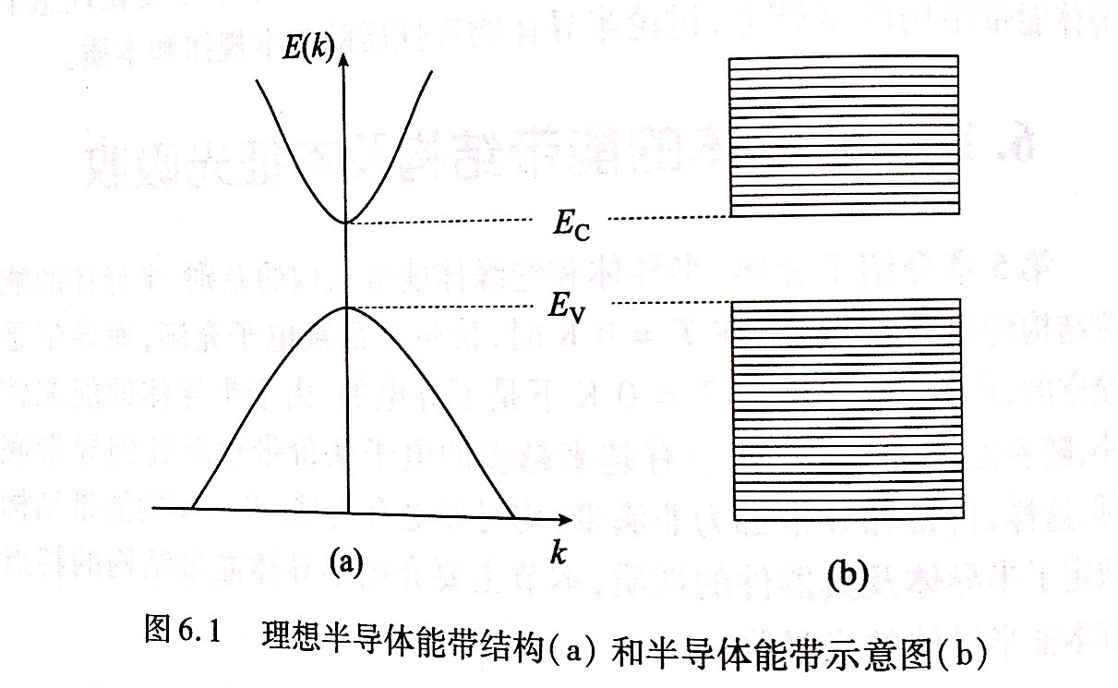
理想半导体的能带结构

Slide 42
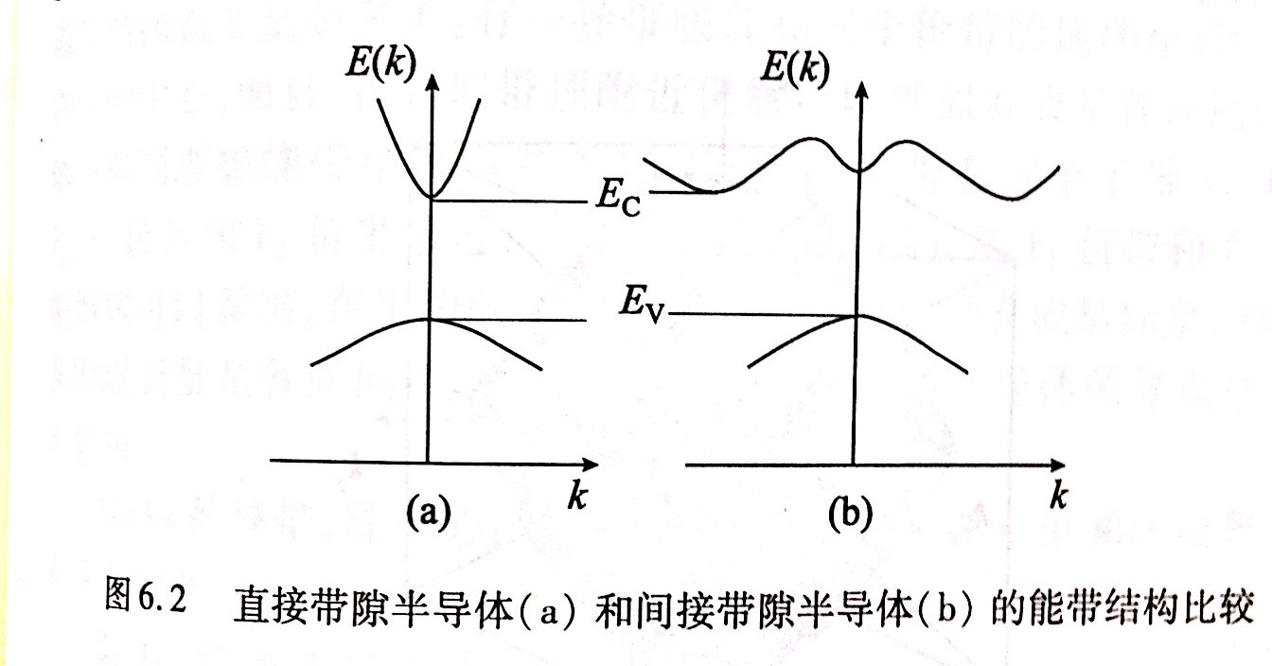
直接带隙与间接带隙

Slide 43
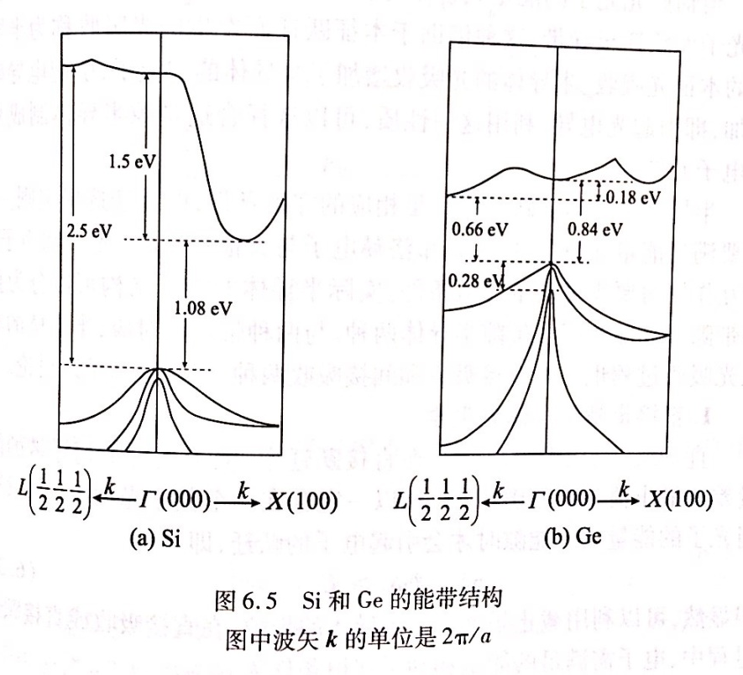
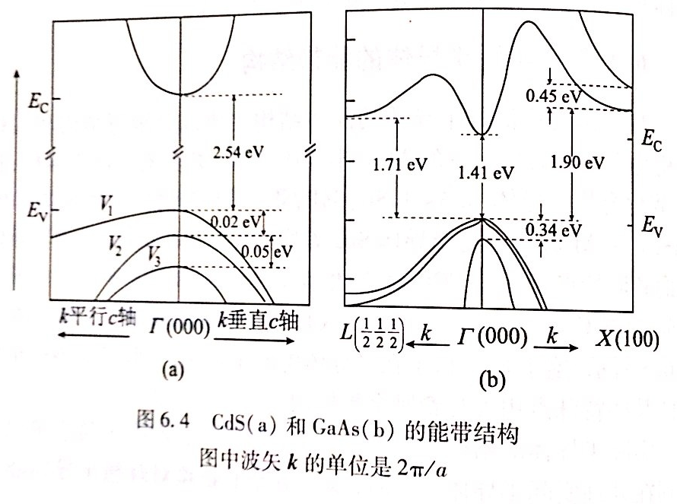
典型半导体的能带结构

Slide 44
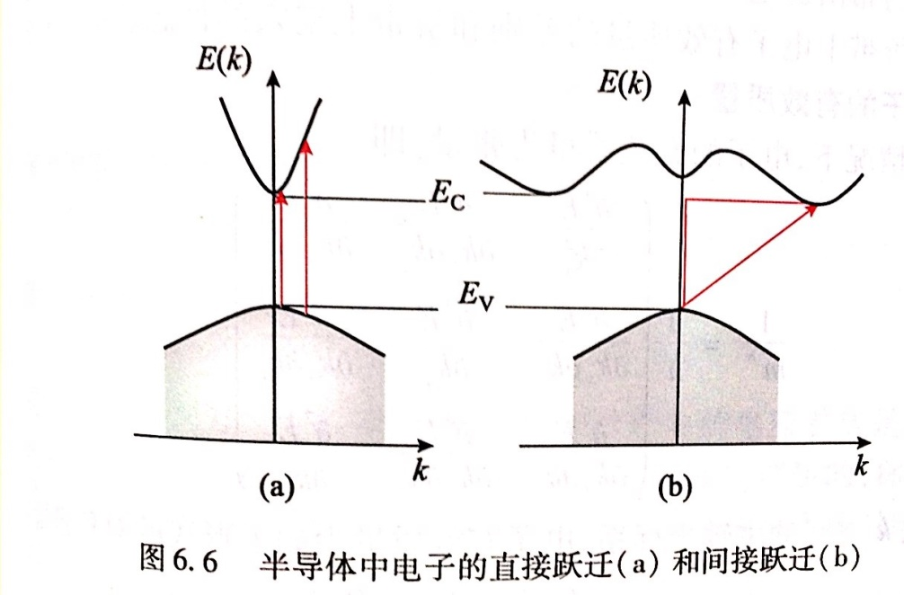
本征光吸收问题
直接跃迁中，光照能激发价带中的电子到导带，形成电子-空穴对，这个过程称为本征光吸收。
设本征光吸收光子能量为
则
本征吸收边

Slide 45
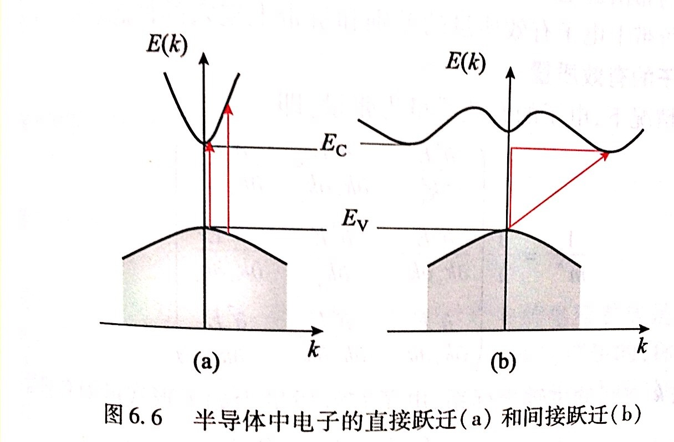
直接跃迁与间接跃迁

Slide 46
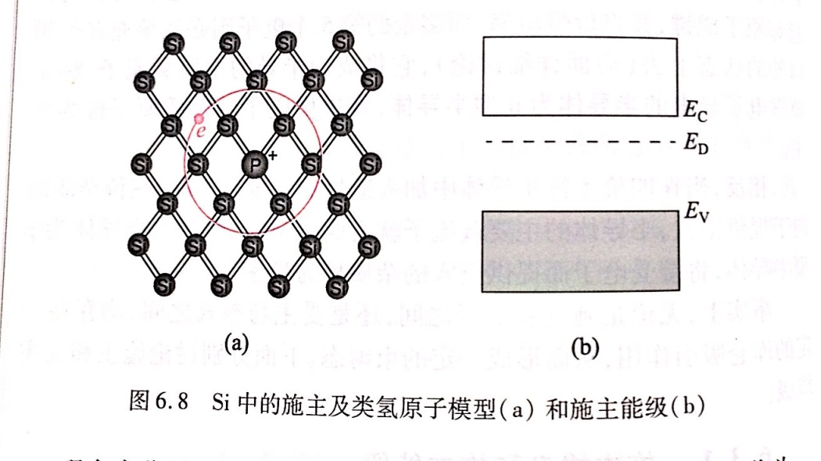
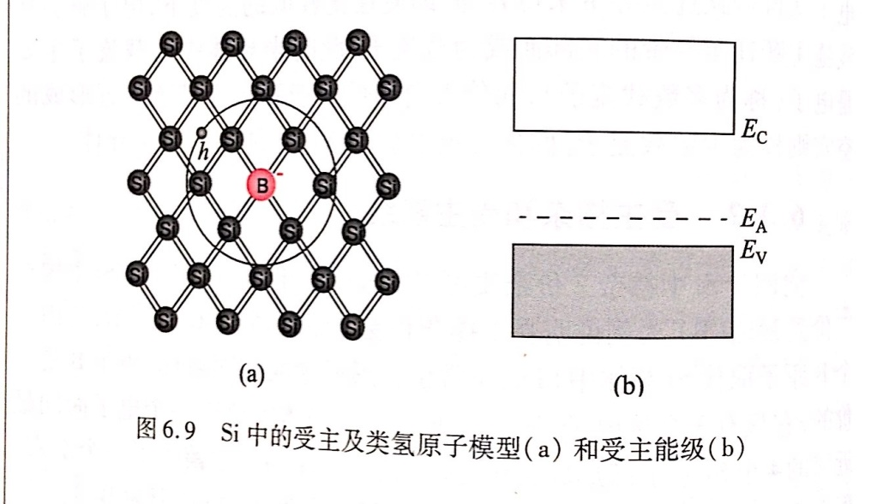
杂质半导体（施主掺杂和施主能级，受主掺杂和受主能级）

Slide 47
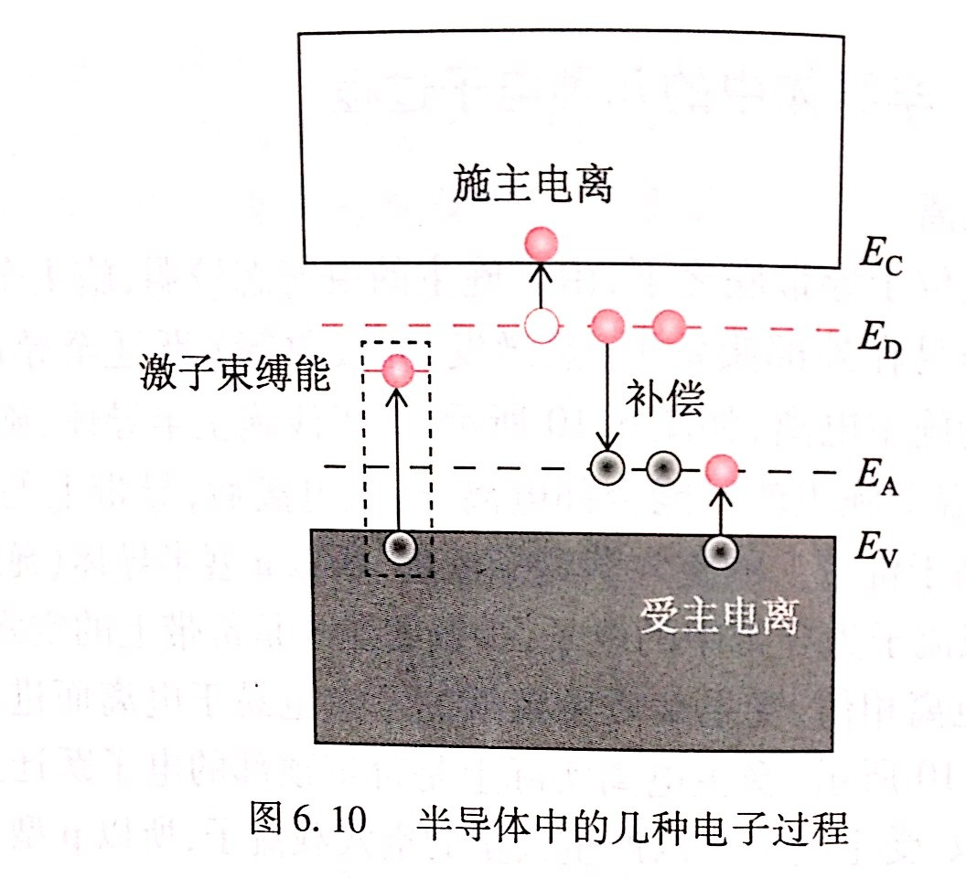
半导体中的几种电子过程（杂质电离、载流子补偿、激子吸收）

Slide 48
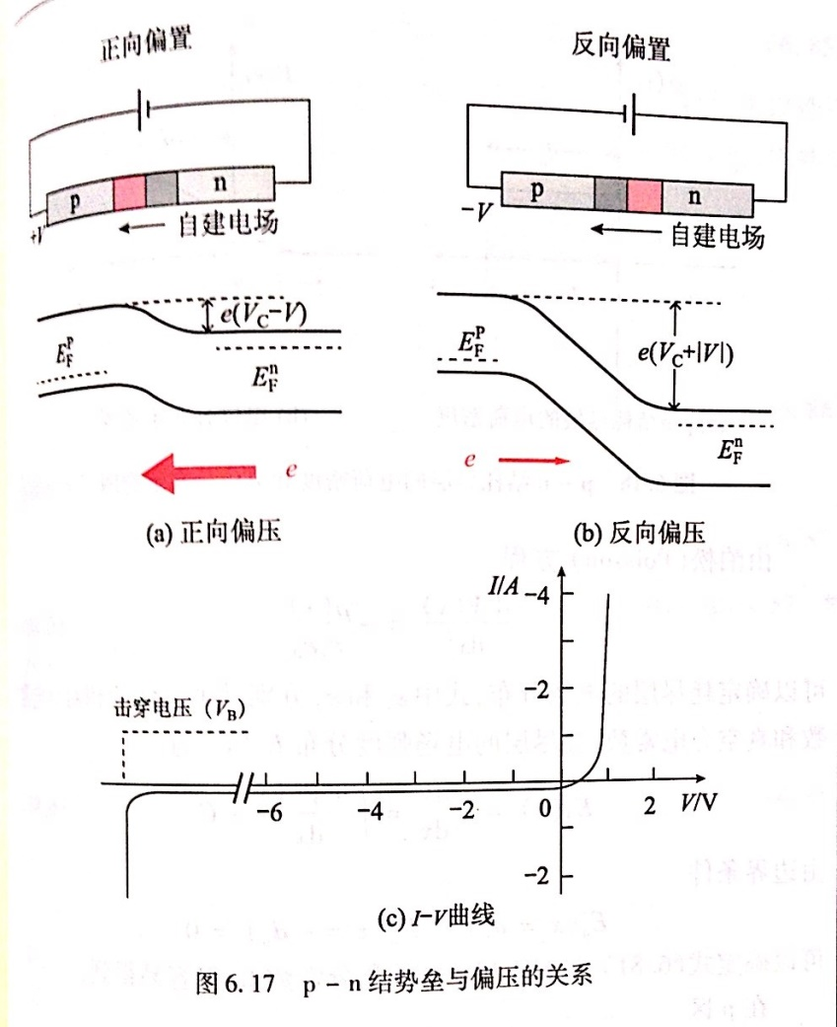
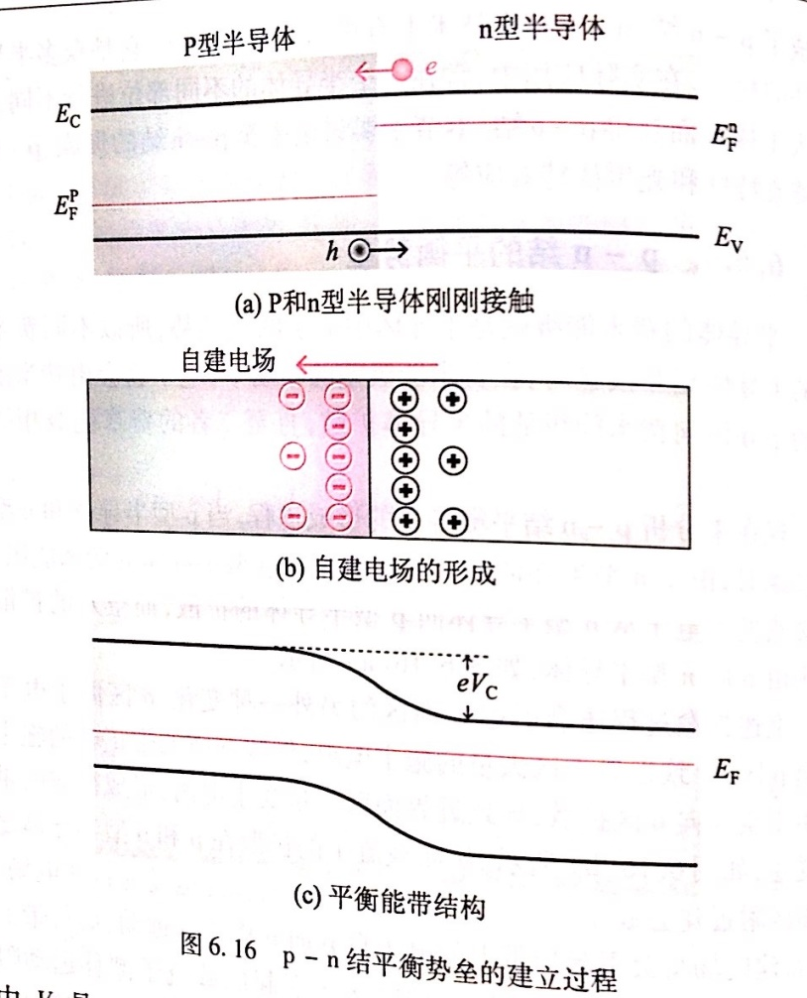
PN结

Slide 49
半导体部分基本概念
理想半导体的能带结构(☆)
直接带隙与间接带隙(☆)
典型半导体的能带结构(☆)
直接跃迁与间接跃迁(☆)
本征光吸收问题(☆)
杂质半导体（施主掺杂和施主能级，受主掺杂和受主能级）
半导体中的几种电子过程（杂质电离、载流子补偿、激子吸收）
PN结

Slide 50
